Slide 1
IL PIANO DI STUDIO
Guida alla compilazione

Slide 2
Che cos’è il piano di studio?
Il piano di studio è l’insieme delle attività formative obbligatorie, delle attività previste come opzionali e delle attività formative scelte autonomamente dallo studente in coerenza con il Regolamento Didattico del Corso di Studio.

Slide 3
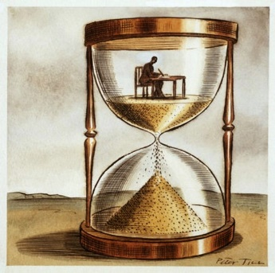
Quando si presenta?
All’atto dell’immatricolazione ti viene attribuito automaticamente un piano di studio denominato statutario che comprende tutte le attività formative obbligatorie.
Successivamente, in periodi ben definiti stabiliti dall’Ateneo, in genere nei mesi di novembre e marzo, sarai tenuto a presentare un tuo piano di studio con l’indicazione delle attività opzionali e di quelle a scelta libera, nel rispetto del numero di crediti da acquisire, i vincoli e le eventuali regole di propedeuticità secondo il Regolamento Didattico del tuo Corso.
Il calendario dettagliato, aggiornato annualmente, è disponibile nella pagina web https://www.unimib.it/servizi/segreterie-studenti/piani-degli-studi/area-scienze, nel documento «AVVISO PRESENTAZIONE PIANI DI STUDIO».

Slide 4
Come si presenta?
Il piano deve essere presentato telematicamente, entrando nella pagina web del servizio Segreterie OnLine, all’indirizzo https://s3w.si.unimib.it/Home.do
ATTENZIONE: Al termine della procedura devi confermare il piano, utilizzando l’apposito pulsante CONFERMA. Il piano lasciato in bozza non viene esaminato.
La compilazione online ti è consentita fino a quando risulti essere iscritto in corso. Successivamente dovrai presentare un’istanza cartacea all’Ufficio Gestione Carriere, inviandola all’indirizzo segr.studenti.scienze@unimib.it.

Slide 5
Piano pre-approvato o Piano da approvare?
Di norma vengono proposti due schemi di piano: all’atto della compilazione del piano ti viene chiesto di scegliere tra piano pre-approvato e piano da approvare.
Il piano pre-approvato permette di inserire come esami a libera scelta le attività consigliate dal tuo Corso di laurea, pertanto il piano risulta automaticamente approvato, senza bisogno di essere esaminato alla scadenza del termine previsto per la presentazione. Con questo tipo di piano non è ti consentito conseguire crediti sovrannumerari. Questi crediti possono essere riconosciuti ai fini dell’abbreviazione della carriera magistrale solo nel caso in cui gli insegnamenti appartengano a un Corso di laurea magistrale e nel caso in cui non vengano valutati preventivamente come requisiti curriculari ai fini dell’accesso al Corso di laurea magistrale prescelto.
Il piano da approvare consente di selezionare, come esami a libera scelta, anche insegnamenti offerti da altri Corsi dell’Ateneo, oltre a quelli del tuo Corso naturalmente. Questo tipo di piano, che risulta «proposto» al momento della conferma, deve essere approvato dal Consiglio di Coordinamento Didattico del tuo Corso dopo il termine previsto per la presentazione; solo successivamente sarà inserito nella tua carriera.
ATTENZIONE: Puoi sostenere le prove di verifica relative a un’attività formativa solo se l’attività è presente nell’ultimo piano di studio approvato.
Ti è consentito modificare il piano ma, finché il nuovo piano non è approvato, sei tenuto a osservare il piano precedente e non puoi iscriverti agli appelli degli insegnamenti di cui hai chiesto l’inserimento nel nuovo piano. Il piano di studio può essere compilato solo nei periodi stabiliti.
Al termine della compilazione è comunque ancora consentito modificare la scelta del tipo di piano: cliccando sul pulsante “Annulla piano” e, nella maschera successiva, sul pulsante “Modifica Piano”, torni alla maschera iniziale e puoi procedere con la nuova compilazione.

Slide 6
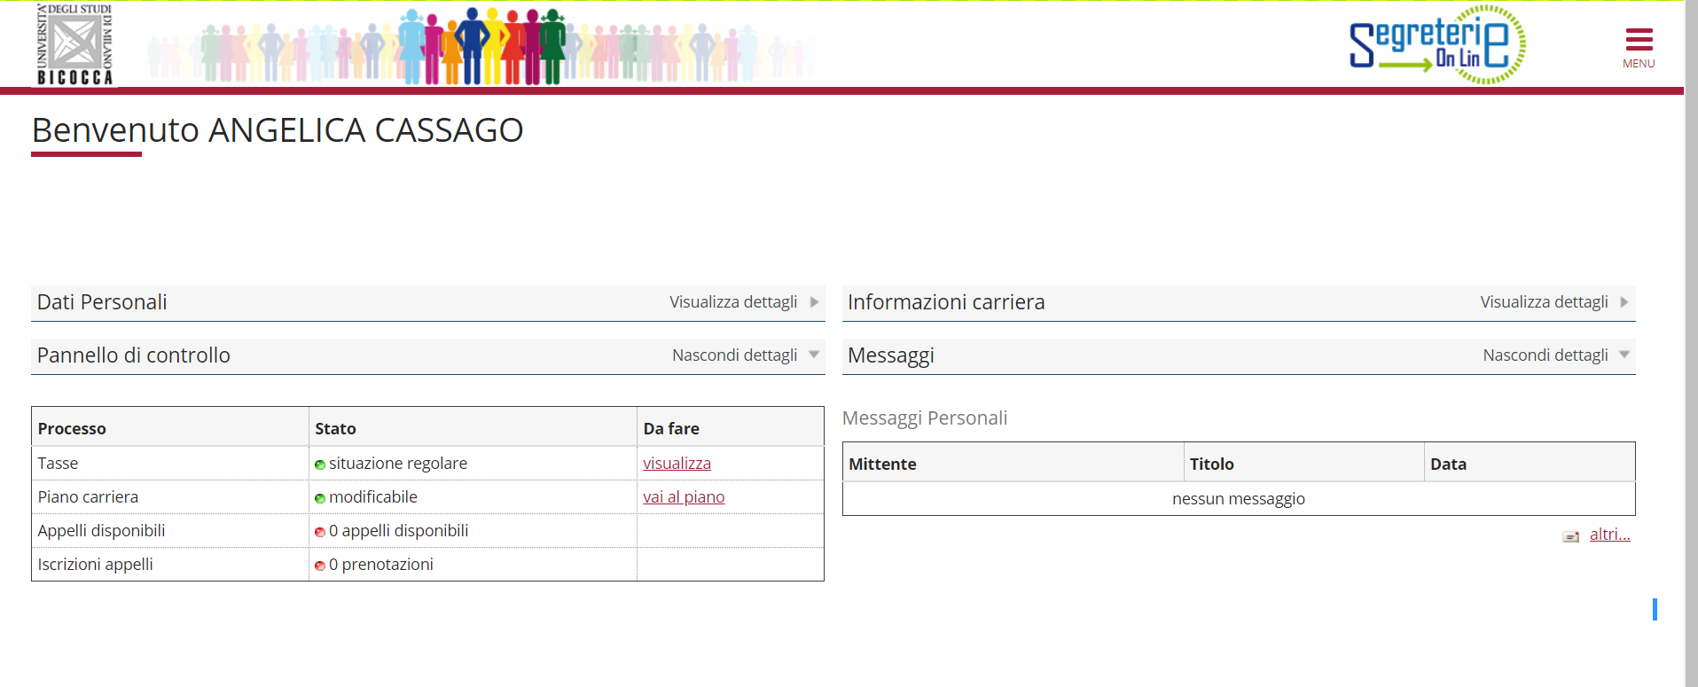
Come si compila?
Per accedere effettua il login alla pagina https://s3w.si.unimib.it/Home.do Nel periodo di apertura il piano di studio si presenta modificabile: clicca la voce “vai al piano” (fig.1).
MARIO ROSSI
Fig. 1

Slide 7
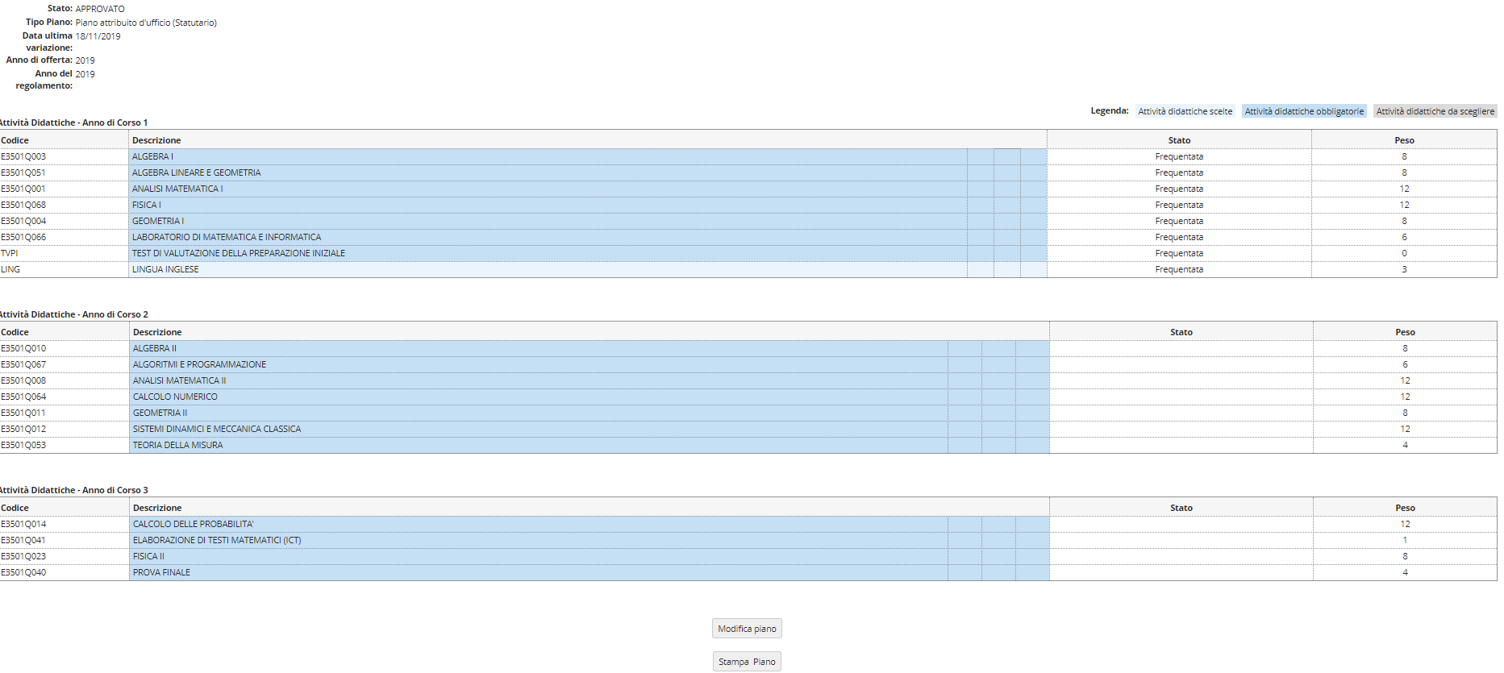
La maschera presenta il piano di studio cosiddetto statutario (fig. 2) che comprende le attività e gli insegnamenti obbligatori secondo il Regolamento Didattico del Corso. Le attività del primo anno risultano contraddistinte dall’indicazione «Frequentata» poiché il piano è già associato alla tua carriera. Clicca «Modifica piano» per proseguire.
Fig. 2
MARIO ROSSI

Slide 8
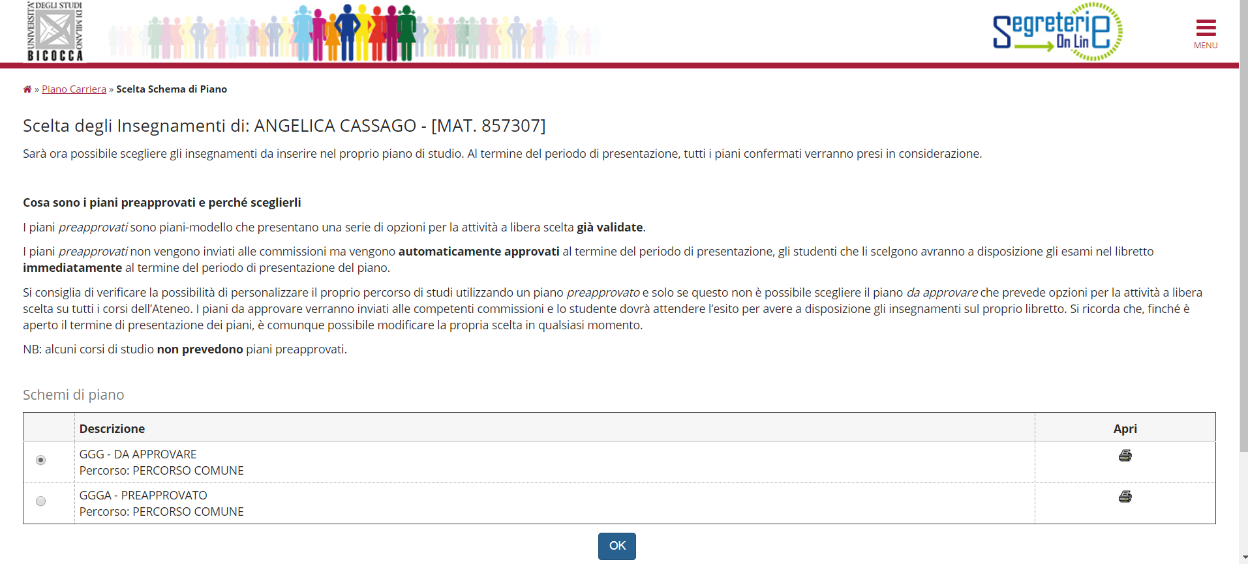
Ti viene chiesto di scegliere tra due tipi di schemi, come descritto sopra, GGG- DA APPROVARE oppure GGGA - PREAPPROVATO. PIANO DA APPROVARE: Seleziona GGG-DA APPROVARE e clicca OK (figura 3).
MARIO ROSSI
Fig.3

Slide 9
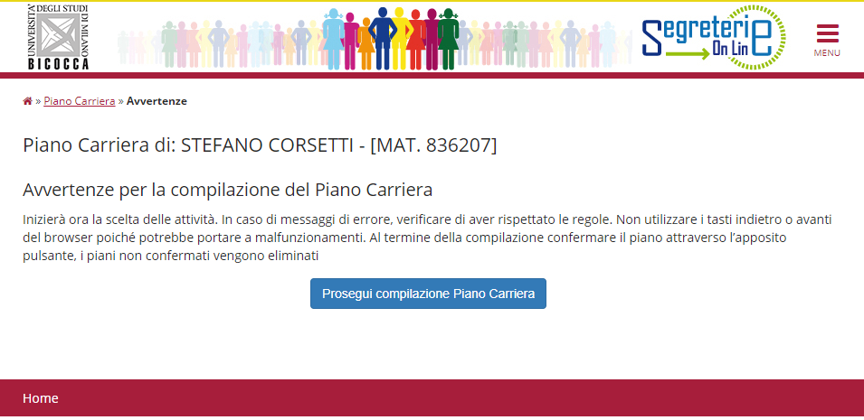
Clicca “Prosegui compilazione Piano Carriera” per iniziare la procedura (figura 4).
Fig. 4

Slide 10
Nella maschera successiva sono elencati e contraddistinti con il segno di spunta gli insegnamenti obbligatori del primo anno e i relativi crediti (figura 5). Clicca “Regola succ.'' per proseguire.
Fig. 5

Slide 11
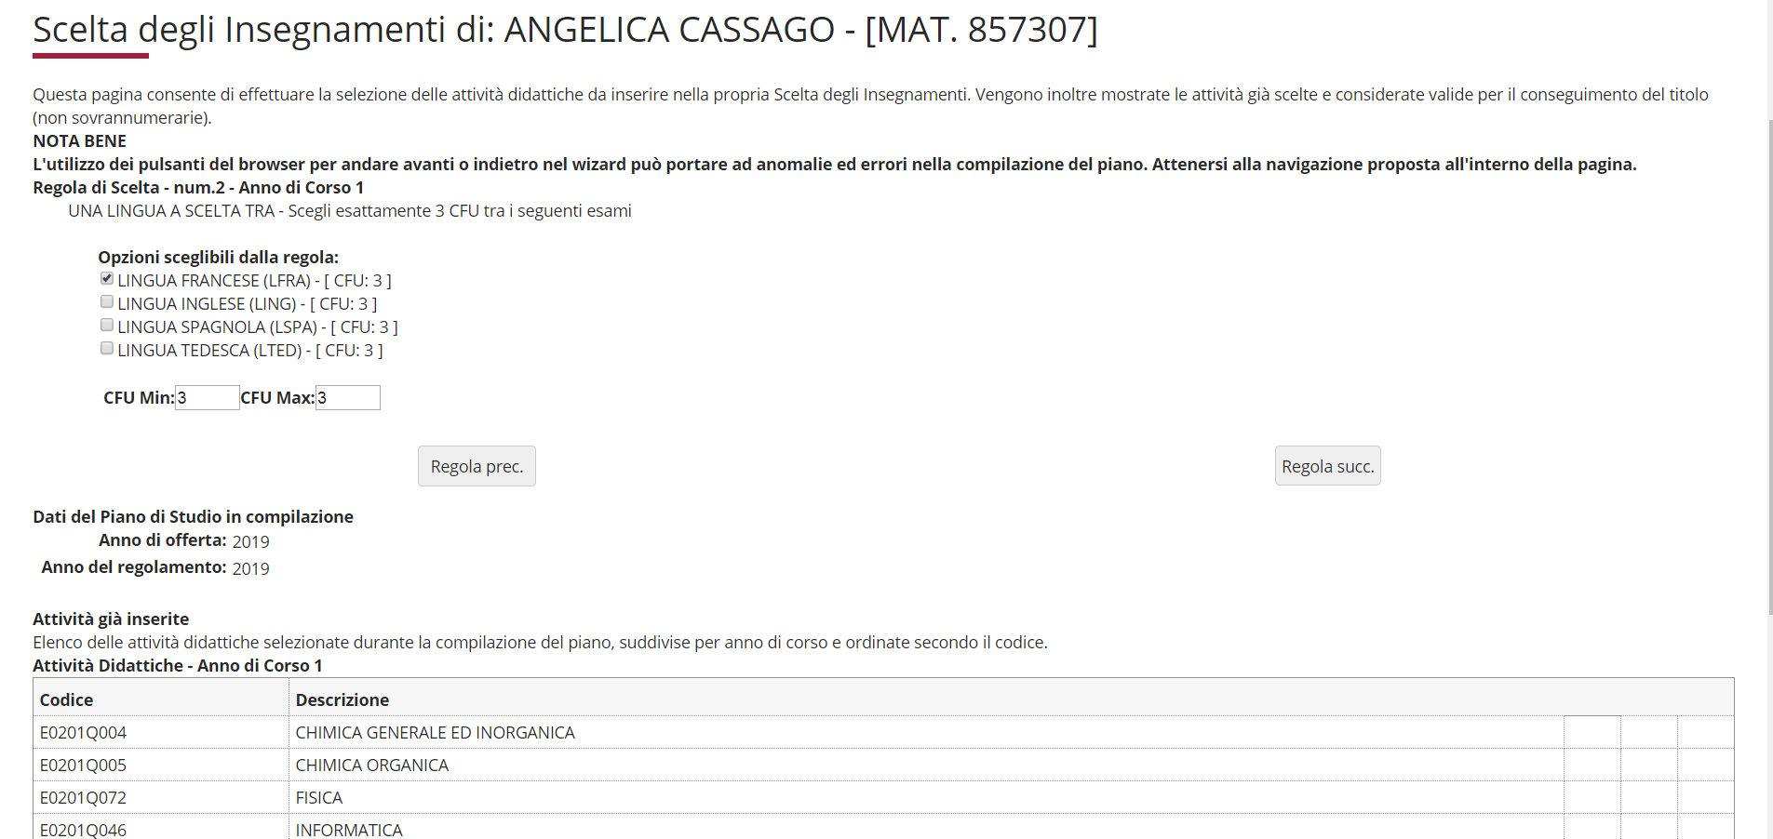
Nella regola successiva devi selezionare una lingua straniera a scelta tra quattro opzioni possibili (fig.6). Clicca il pulsante “Regola succ.” per proseguire.
Fig. 6
MARIO ROSSI

Slide 12
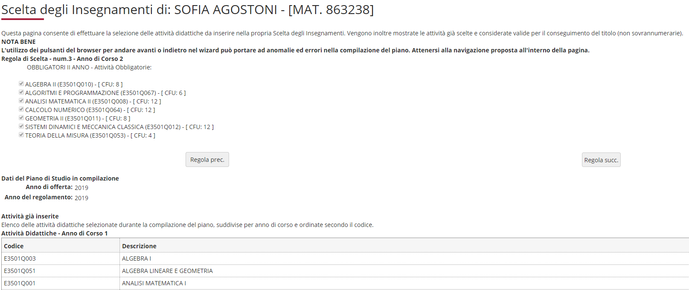
Nella maschera che segue sono elencati e contraddistinti con il segno di spunta gli insegnamenti obbligatori del secondo anno e i relativi crediti (figura 7). Clicca “Regola succ.” per proseguire. NOTA: nella parte inferiore di ogni pagina puoi visualizzare tutte le attività via via selezionate durante la compilazione e gli insegnamenti obbligatori (esempio fig. 7).
Fig. 7

Slide 13
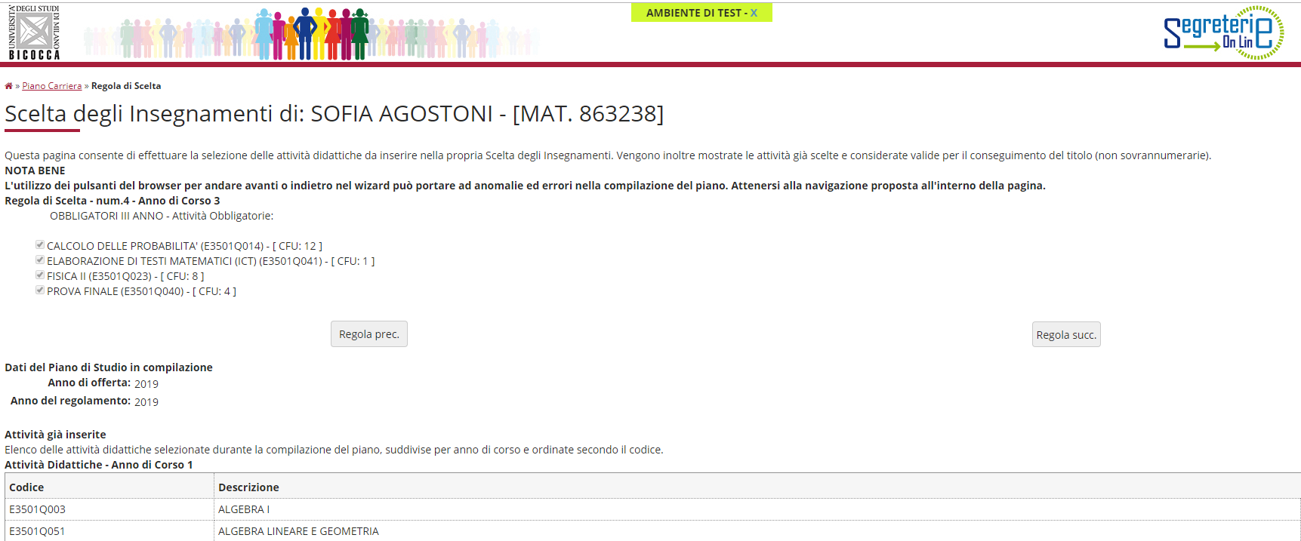
Nella schermata successiva sono elencate le attività didattiche obbligatorie previste al terzo anno (figura 8). Prosegui cliccando il pulsante “Regola succ.”
Fig. 8

Slide 14
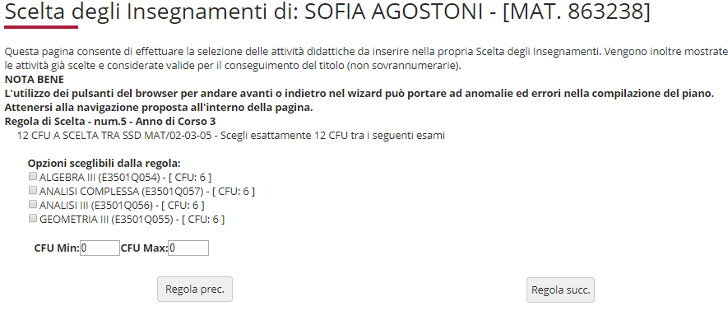
Nella schermata che segue ti viene chiesto di selezionare con il segno di spunta due insegnamenti di tipo caratterizzante dei settori MAT/02-03-05 da 6 crediti, scegliendo tra le attività elencate previste al terzo anno di corso (figura 9). Dopo aver scelto, clicca il pulsante “Regola succ.” per proseguire.
Fig. 9
MARIO ROSSI

Slide 15
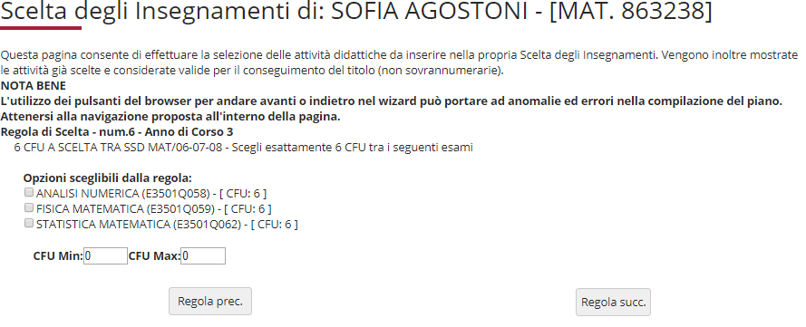
Dovrai poi selzionare un altro esame caratterizzante dei settori MAT/06-07-08 da 6 crediti, scegliendo tra le attività elencate previste al terzo anno di corso (figura 9). Dopo aver scelto, clicca il pulsante “Regola succ.” per proseguire.
Fig. 9

Slide 16
Nelle regole che seguono, a partire da quella dedicata agli esami svolti in ERASMUS (fig. 10) ti viene chiesto di scegliere gli insegnamenti offerti dal tuo Corso e/o da altri Corsi di laurea magistrale dell’Ateneo per conseguire i crediti a scelta libera, come previsto dal Regolamento didattico del Corso, per un totale di 18 crediti.
ATTENZIONE: se con gli insegnamenti che scegli esaurisci i 18 crediti a scelta libera, non puoi conseguire altri crediti. Se invece selezioni esami la cui somma supera 18 crediti, per esempio due esami da 6 e uno da 8 crediti, ti è consentito «sforare» (il limite di 18), fino a conseguire al massimo 22 crediti.

Slide 17
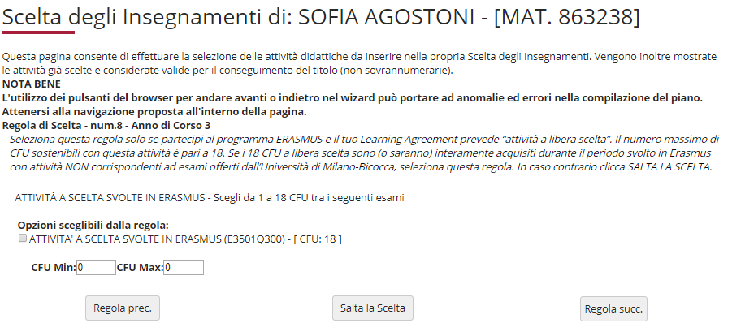
In questa pagina trovi una regola (figura 10) da utilizzare se partecipi al programma ERASMUS e se il tuo Learning Agreement prevede attività a scelta libera NON corrispondenti ad esami offerti dal nostro Ateneo. Puoi scegliere fino a 18 crediti. Se utilizzi questa regola, clicca ''Regola succ.'' per proseguire nella compilazione. Se non intendi selezionare alcuna attività e preferisci passare alla regola successiva, clicca ''Salta la scelta''
Fig. 10

Slide 18
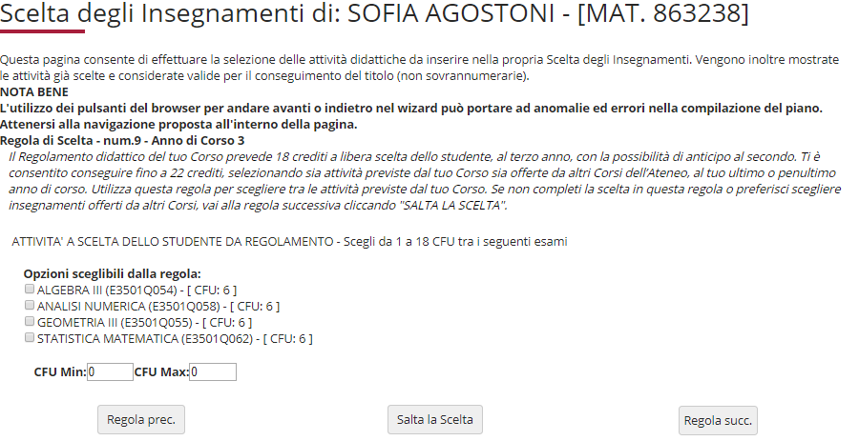
Nella maschera che segue (figura 11) ti viene riproposto l’elenco degli insegnamenti, offerti dal Regolamento del tuo Corso al terzo anno. Potrai quindi inserirli come esami a scelta libera al terzo anno, ma ti è consentito anticipare la frequenza di tali corsi e sostenere gli esami al secondo anno. L’anticipo può essere richiesto all’Ufficio gestione carriere se l’insegnamento è attivato e hai già acquisito almeno il 50% dei crediti riferito all’anno di iscrizione. Se utilizzi questa regola, clicca ''Regola succ.'' per proseguire nella compilazione. Se non intendi selezionare alcuna attività e preferisci passare alla regola successiva, clicca ''Salta la scelta''
Fig. 11

Slide 19
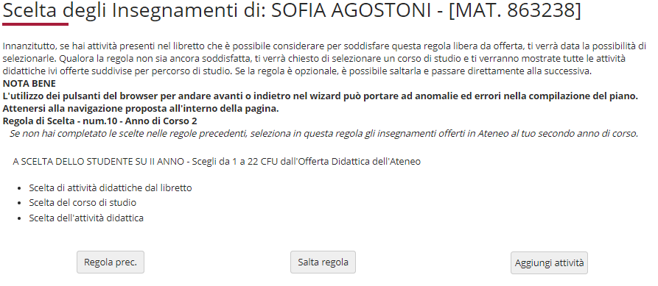
Con le regole successive puoi completare e/o effettuare la scelta, al tuo secondo e/o terzo anno, tra gli insegnamenti offerti da altri Corsi di studio dell’Ateneo. Clicca sul pulsante “Aggiungi attività” (figura 12) se vuoi inserire al tuo secondo/terzo anno insegnamenti da un altro Corso dell’Ateneo (figura 13).
Fig. 12

Slide 20
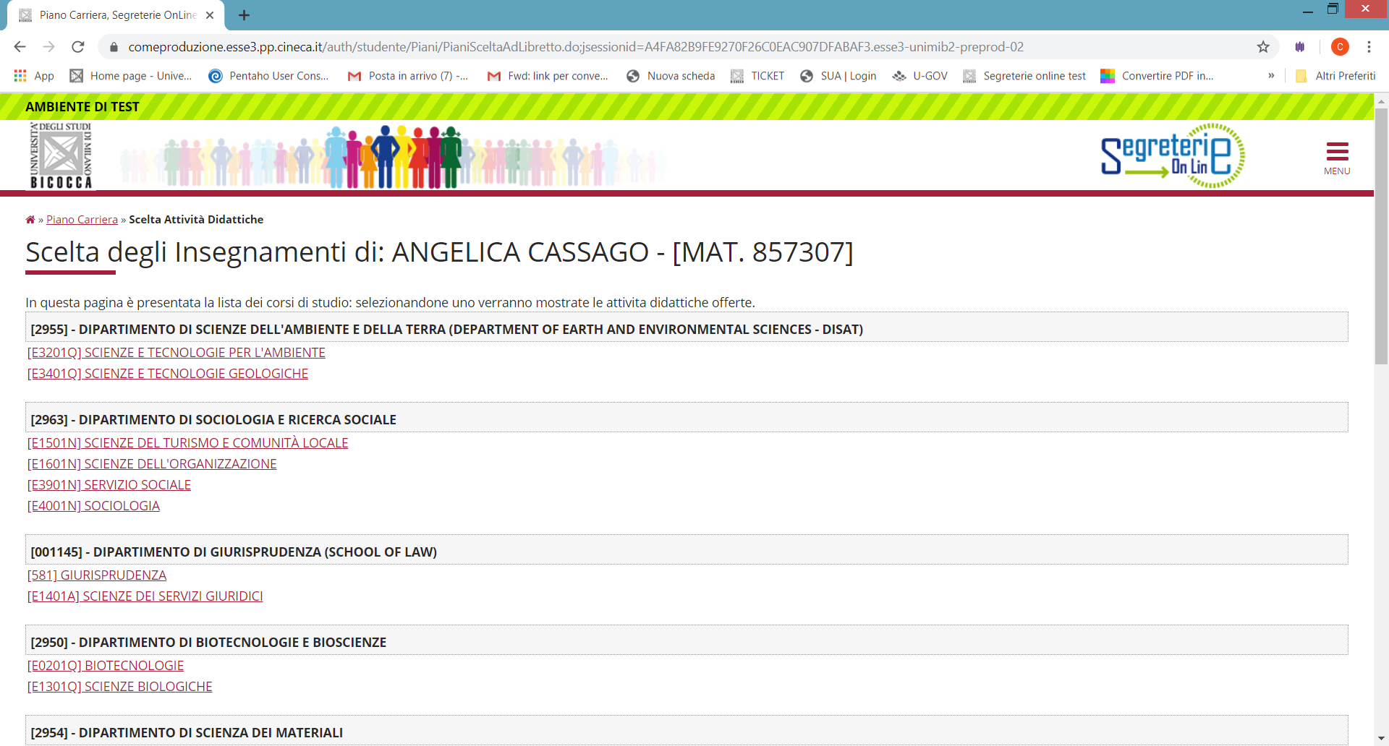
MARIO ROSSI
Fig. 13

Slide 21
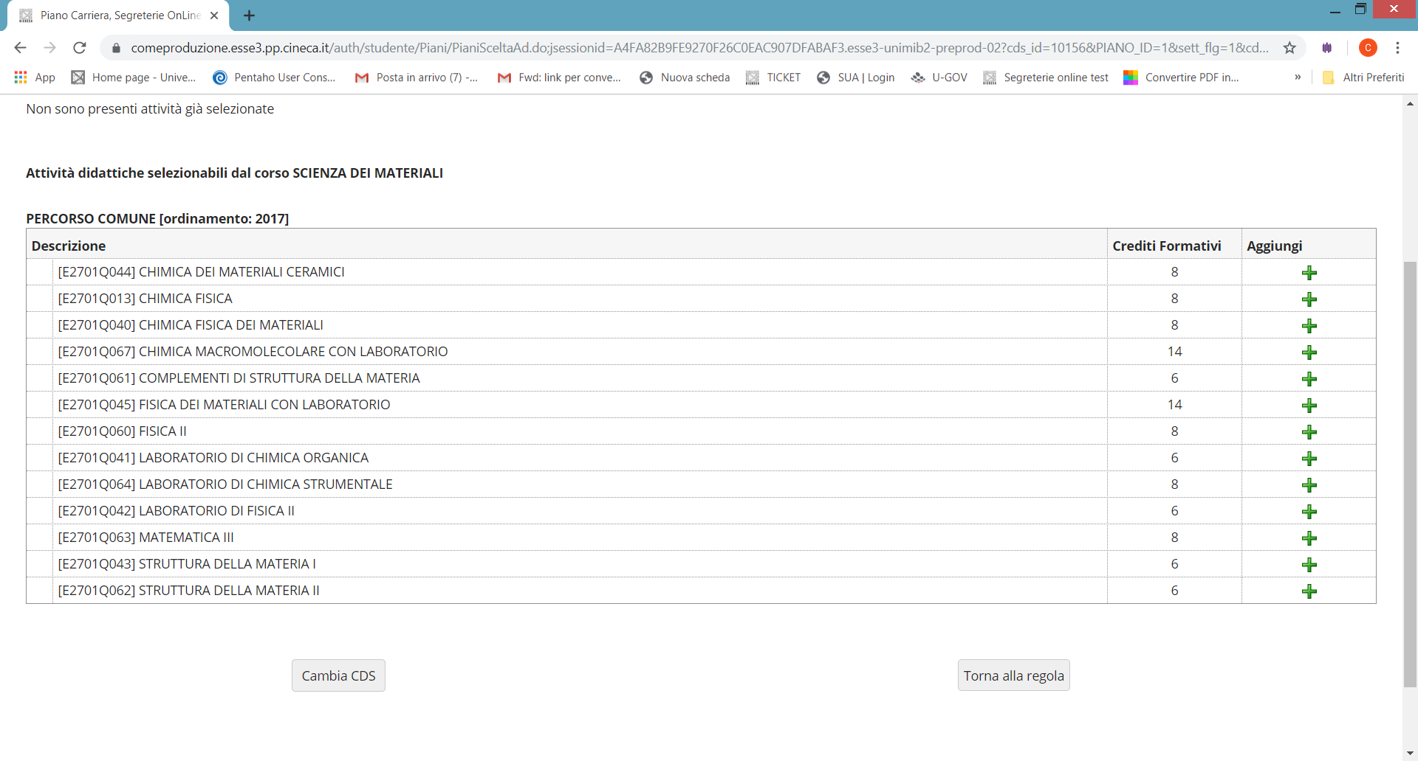
Clicca sul simbolo + (Aggiungi) per inserire l’attività prescelta (figura 14). Clicca “Cambia CDS” se vuoi selezionare un altro Corso, altrimenti clicca “Torna alla regola” per tornare alla schermata iniziale e proseguire nella navigazione.
Fig. 14

Slide 22
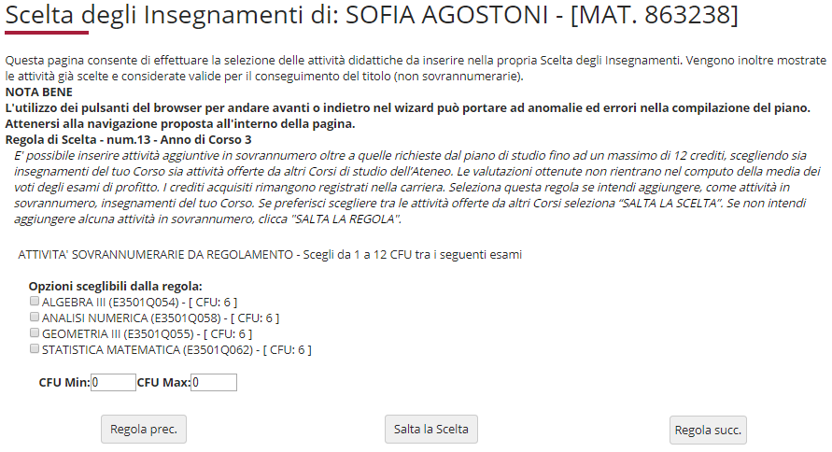
Nelle regole che seguono puoi scegliere, al terzo anno, insegnamenti del tuo Corso (figura 15) e/o offerti da altri Corsi dell’Ateneo, per conseguire i crediti sovrannumerari, fino a un massimo di 12.
Fig. 15

Slide 23
ATTENZIONE: Le valutazioni che consegui in questi esami non rientrano nel computo della media dei voti degli esami di profitto. I crediti acquisiti rimangono registrati nella carriera.
Questi crediti possono essere riconosciuti ai fini dell’abbreviazione della carriera magistrale solo nel caso in cui gli insegnamenti appartengano a un Corso di laurea magistrale e nel caso in cui non vengano valutati preventivamente come requisiti curriculari ai fini dell’accesso al Corso di laurea magistrale prescelto.
Se preferisci scegliere tra le attività offerte da altri Corsi di Studio clicca il pulsante “Salta la Scelta” (fig. 15).
Se non intendi aggiungere alcuna attività in sovrannumero, clicca di nuovo “Salta la Scelta” alla Regola n.14 relativa ai sovrannumerari offerti da altri corsi di studio.

Slide 24
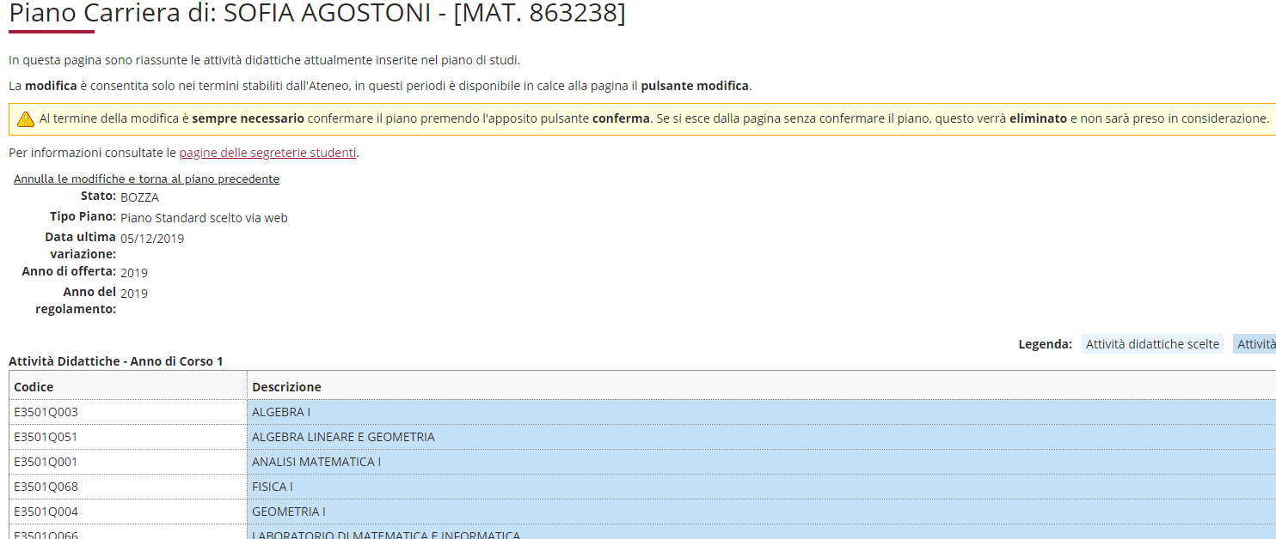
La schermata finale propone l’intero piano, con tutte le attività presenti: in azzurro quelle obbligatorie e in bianco quelle a scelta, divise per anno di corso (figure 16 e 17).
Fig. 16

Slide 25
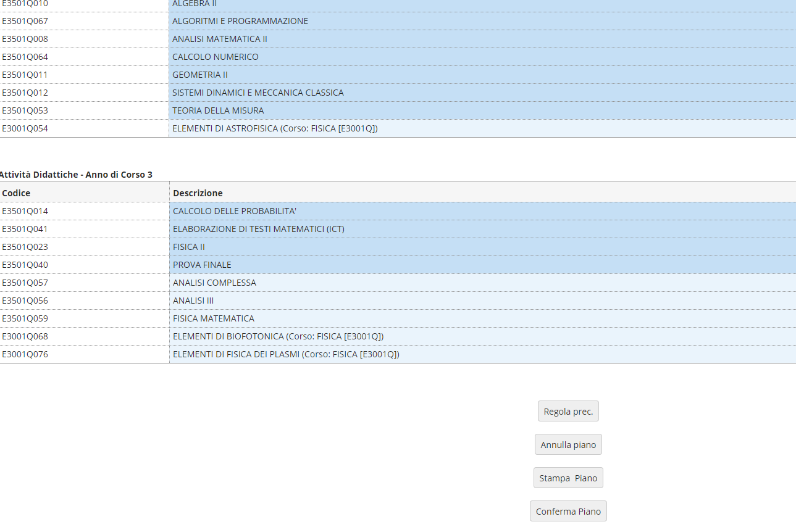
Clicca il pulsante “Conferma Piano” per confermare le tue scelte (figura 17). ATTENZIONE: Il piano lasciato in bozza non viene esaminato.
Fig. 17

Slide 26
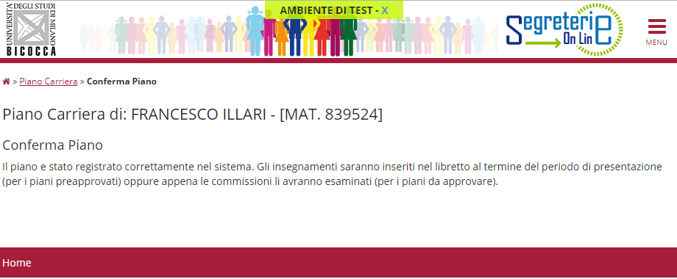
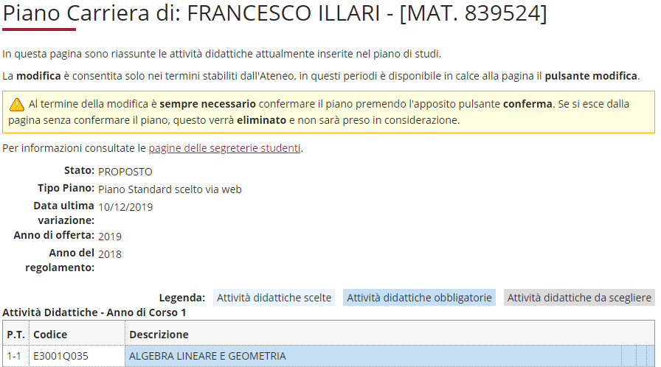
A questo punto il tuo piano risulta registrato nel sistema e il tuo piano di studio risulterà PROPOSTO(figura 18). Per tutto il periodo di apertura dei piani ti è comunque consentito modificare gli insegnamenti selezionati.
Fig. 18

Slide 27
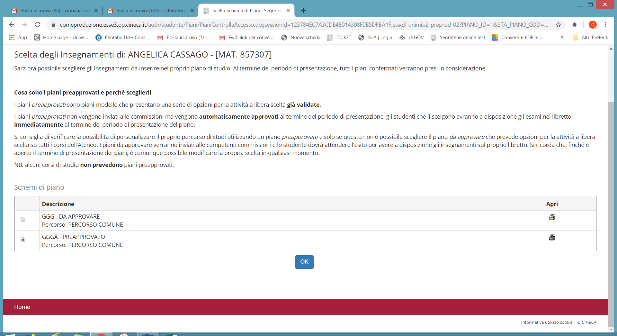
PIANO PRE-APPROVATO: Se preferisci presentare un piano pre-approvato, seleziona nella schermata iniziale GGGA-PREAPPROVATO (fig. 19), clicca OK e, a seguire, “Prosegui compilazione Piano Carriera” (figura 20).
MARIO ROSSI
Fig. 19

Slide 28
Fig. 20

Slide 29
Le maschere che si presentano sono analoghe a quelle del piano da approvare, salvo che per le attività a libera scelta che potranno essere selezionate esclusivamente all’interno di un gruppo di insegnamenti già approvati da una dal Consiglio di Coordinamento didattico del tuo Corso. Tale schema di piano ti consentirà di scegliere solo gli esami opzionali previsti dal Regolamento del tuo corso, non scelti in precedenza al terzo anno (figura 21). ATTENZIONE: La scelta del piano pre-approvato non ti consente di conseguire i crediti sovrannumerari.
Fig. 21

Slide 30
Al termine della compilazione è possibile ancora modificare la scelta dello schema di piano, optando per quello “da approvare”. Clicca sul pulsante “Annulla piano” e nella maschera successiva clicca “Modifica Piano” per ritornare alla maschera iniziale.
Per maggiori informazioni e per problemi di funzionamento della procedura online, puoi rivolgerti all’Ufficio gestione carriere dell’area di Scienze, all’indirizzo segr.studenti.scienze@unimib.it
Ti invitiamo a consultare:
per informazioni dettagliate e per il calendario aggiornato delle scadenze per l’anno accademico, la pagina web Servizi - Segreterie studenti - Piani degli Studi - Area di Scienze all’indirizzo https://www.unimib.it/servizi/segreterie-studenti/piani-degli-studi/area-scienze
il Regolamento Didattico del Corso, all’indirizzo https://elearning.unimib.it/mod/page/view.php?id=272045
il Regolamento studenti dell’Ateneo di Milano - Bicocca (in particolare l’art. 13 - Piano di studio), all’indirizzo https://www.unimib.it/sites/default/files/allegati/regolamento_studenti_2019_con_decreto.pdf
Buono studio!

Slide 31
A chi rivolgersi e per che cosa?
Ufficio Gestione Carriere
L’Ufficio Gestione Carriere si occupa della gestione amministrativa di tutta la carriera dello studente, dall’ammissione, ai rinnovi delle iscrizioni, al conseguimento del titolo. Si occupa inoltre del rilascio di certificazioni e del riconoscimento di titoli ed esami conseguiti presso altre sedi universitarie, anche estere.
Per quanto riguarda il piano di studi, l’Ufficio Gestione Carriere è la struttura competente a fornire assistenza agli studenti sugli aspetti tecnici del sistema di presentazione del piano in Segreterieonline.
Si consiglia di consultare la pagina https://www.unimib.it/servizi/segreterie-studenti per le diverse esigenze amministrative della carriera e in particolare la pagina https://www.unimib.it/servizi/segreterie-studenti/piani-degli-studi per le informazioni relative alla presentazione del piano di studi.
L’orario di ricevimento dell’Ufficio Gestione Carriere di Scienze (sportello 7 nell’Edificio U17 - Piazzetta ribassata Difesa per le donne) è il seguente:
lunedì dalle 13.45 alle 15.45 mercoledì e venerdì dalle 09.00 alle 12.00
servizio fruibile previo appuntamento da concordarsi scrivendo a: segr.studenti.scienze@unimib.it
Non è previsto lo sportello telefonico.

Slide 32
A chi rivolgersi e per che cosa?
Segreteria Didattica
La Segreteria Didattica fornisce servizi di supporto didattico e informativo agli studenti (orari delle lezioni, ricevimento docenti, calendario esami, piani di studio, laboratori).
Ricevimento:
servizio fruibile previo appuntamento da concordarsi scrivendo a segreteria-matematica@unimib.it
Sede: Edificio U5, Via Cozzi, 55 - 20125 Milano – II piano – stanza 2108
e-mail: segreteria-matematica@unimib.it
Per tutte le informazioni sulla didattica: https://elearning.unimib.it/course/index.php?categoryid=3509

